Slide 1
Taller: Escribir para la WEB
Laura palacios v.
Elizabeth estrada Gutiérrez.

Slide 2
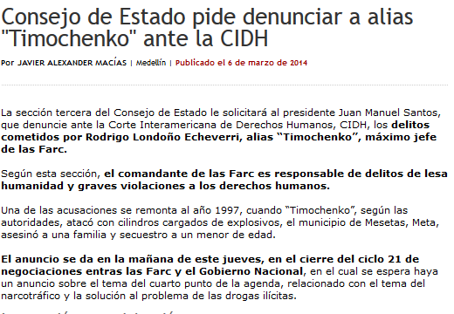
Pirámide invertida, nivel básico de utilización
Esta noticia está estructurada con lo mas importante en la parte de superior y lo menos importancia hacia abajo. En el lead responde las preguntas: el quién, el qué, el dónde, el por qué. La información más importante va de primero y desciende en orden de importancia. El cuerpo es el desarrollo, es el gancho noticioso con información de apoyo.
http://www.eltiempo.com/gente/cumpleanos-87-de-gabriel-garcia-marquez_13606056-4

Slide 3
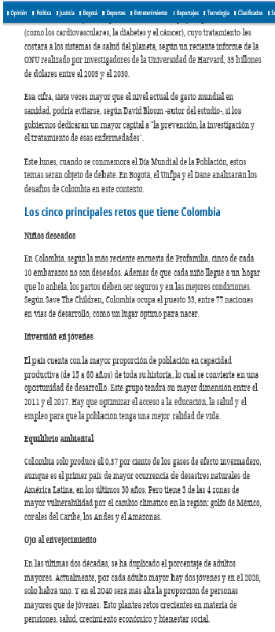
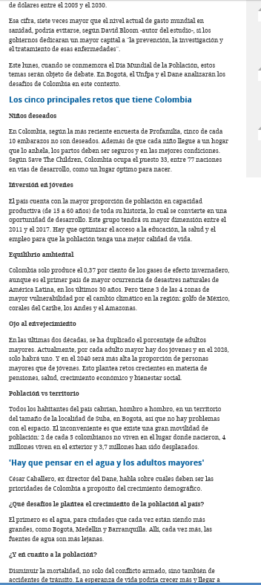
Pirámide invertida, segundo nivel de utilización
En este nivel se ordena la información más importante en el primer párrafo; la introducción llegar a tiene hasta cuatro párrafos y, la información sobrante se acomodará después dividida en pequeñas pirámides, contiene textos largos que tienden a dar mucha información. Responde a las preguntas básicas para que sea entendible para el lector
http://www.eltiempo.com/mundo/latinoamerica/radiografia-de-venezuela-en-medio-dos-visiones_13601517-4

Slide 4
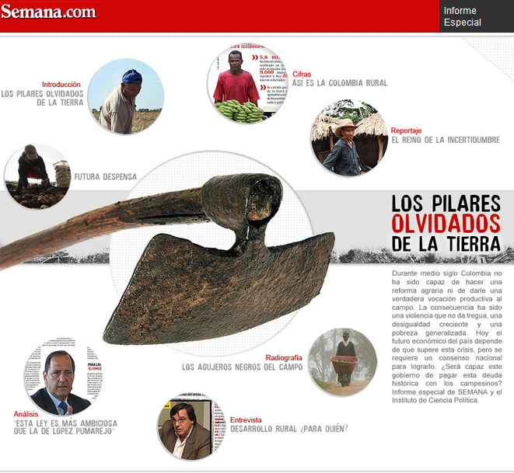
Pirámide invertida, tercer nivel
Es muy dinámico, la información que exista dentro de la nota, irá llevando al lector a la elección de la información que quiere conocer sobre el tema que está leyendo. Para utilizar este tipo de nivel, el texto es lineal, está dividido en subtemas, en diferentes páginas web por medio de links que llevarán al lector al lugar de la nota elegida, al igual que las anteriores tienen que cumplir con la regla de las seis preguntas básicas.
http://www.semana.com/especiales/pilares-tierra/index.html

